Slide 1
РЕЗУЛЬТАТЫ
отбора спортсменов Московской области в сборную команду Российской Федерации для участия в XXII Олимпийских зимних играх в Сочи.

Slide 2
XXII зимние Олимпийские игры пройдут с 7 по 23 февраля в Сочи.
На Олимпиаде будут разыграны
98 комплектов наград
в 15 Олимпийских видах спорта.
Примут участие более 5500 спортсменов-олимпийцев и членов команд более, чем из 80 стран.
От России будут принимать участие 225 спортсменов.

Slide 3
10 спортсменов, которые наиболее успешно выступили
в прошедшем спортивном сезоне 2013 года
№ п/п | Вид спорта | Фамилия Имя | Лучшие результаты на соревнованиях 2013 года.
1 | Лыжные гонки | Александр Бессмертных | Этап Кубкамира – 2м,
2 | Сноуборд | Екатерина Тудегешева | Чемпионат Мира - 1 м
3 | Сноуборд | Виктор Вайлд | Чемпионат Мира- 3 м
4 | Шорт-трек | Владимир Григорьев | Чемпионат Мира – 2 м Чемпионат Европы – 1м (две), 3м Этапы Кубка Мира - 1м (две), 2м (две)
5 | Шорт-трек | Руслан Захаров | Чемпионат Европы – 1 м
6 | Конькобежный спорт | Екатерина Лобышева | Этап Кубка Мира – 1м
7 | Конькобежный спорт | Екатерина Шихова | Чемпионат Мира – 3 м
8 | Конькобежный спорт | Ольга Граф | Этап Кубка Мира – 3м
9 | Бобслей | Максим Белугин | Этапы Кубка Мира – 2м, 3м (две)
10 | Санный спорт | Альберт Демченко | Чемпионат Европы- 3м Этапы Кубка Мира – 1м, 2м (три), 3м (две)

Slide 4
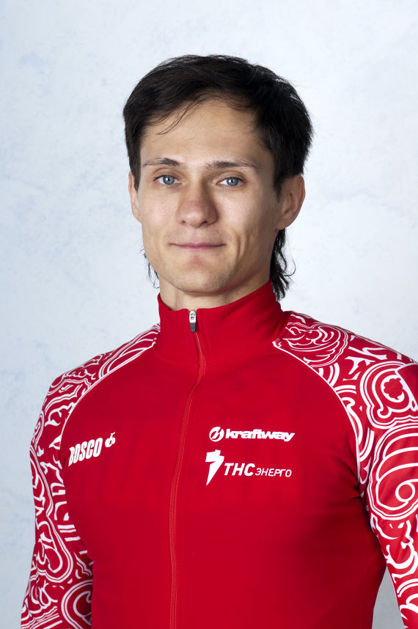
Подмосковный десант в олимпийской сборной России
Григорьев Владимир Викторович
ЗМС, 08.08.1982
Шорт-трек
Главные достижения:
чемпион Европы на дистанции
500 метров (2013),
чемпион Европы в эстафете
(2013, 2014).

Slide 5
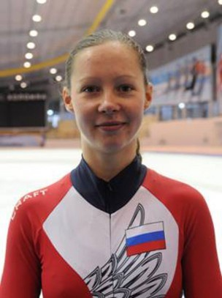
Белякова Ольга Владимировна МСМК, 26.09.1988
Шорт-трек
Главные достижения: серебряный призер Чемпионата Европы в эстафете (2010).

Slide 6
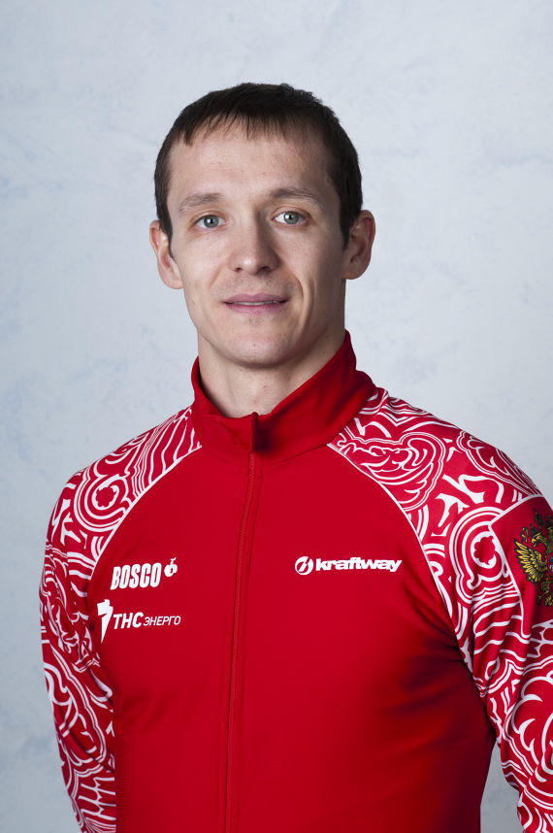
Захаров Руслан Альбертович ЗМС, 24.03.1987
Шорт-трек
Главные достижения: чемпион Европы
на дистанции 3000 метров (2009),
чемпион Европы
в эстафете (2013).

Slide 7
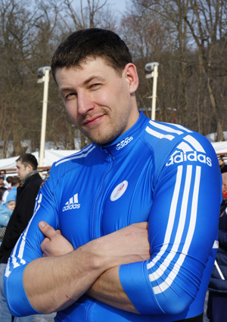
Белугин Максим Эдуардович МСМК, 05.03.1985
Бобслей
Главные достижения:
в двухместном экипаже занял 10-е место в общем зачете Кубка мира; в четырехместном –
5-е место в общем зачете

Slide 8
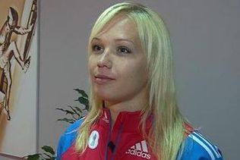
Стульнева Ольга Олеговна ЗМС, 14.07.1983 Бобслей
Главные достижения: серебряная медаль в эстафете 4х100 метров в составе сборной России на Олимпийских играх-2004 в Афинах, на этапах Кубка мира она сумела трижды привести свой экипаж в восьмерку сильнейших, март 2013 года – чемпионка России на трассе "Санки" в олимпийском Сочи в качестве пилота двойки.

Slide 9
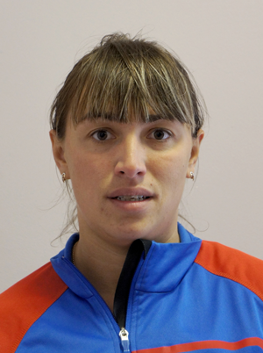
Удобкина Людмила Александровна 03.10.1984, МСМК
Бобслей
Главные достижения:
чемпионат Европы - 6 местo, общий зачет Кубка Мира - 6 место.

Slide 10
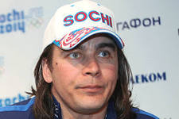
Демченко Альберт Михайлович 27.11.1971, ЗМС
Санный спорт
Главные достижения: вице-чемпион Олимпиады 2006 года в Турине, двукратный вице-чемпион мира 2012 года, трёхкратный чемпион Европы (2006, 2010 и 2012), обладатель Кубка мира 2004/05

Slide 11
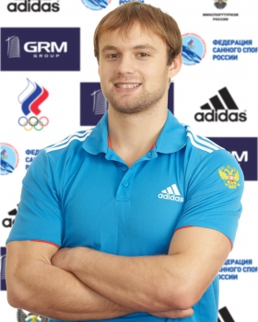
Павличенко Семен Александрович 11.05.1991, МСМК
Санный спорт
Главные достижения:
25-е место на чемпионате мира.

Slide 12
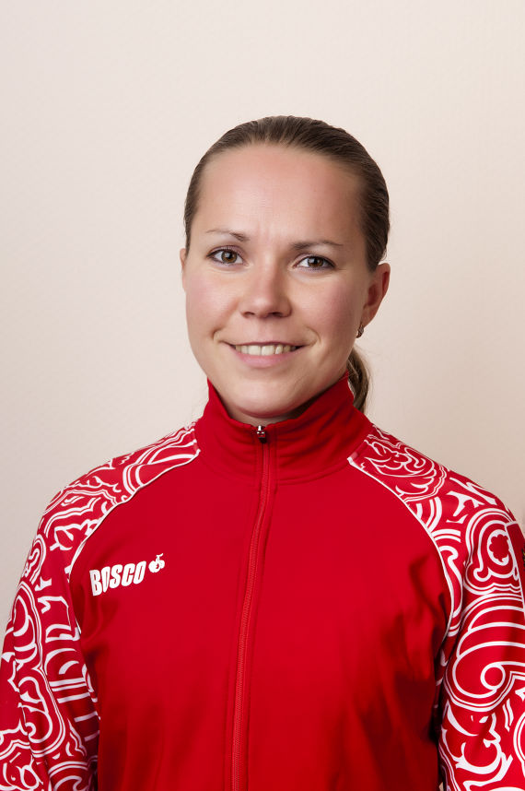
Граф Ольга Борисовна 15.07.1983, МСМК
Конькобежный спорт
Главные достижения:
бронзовый Призер Кубка Мира на дистанции 5000м сезон 2013.

Slide 13
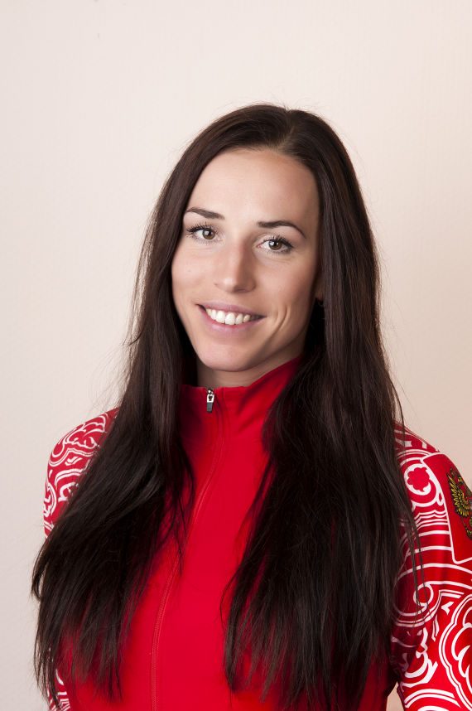
Лобышева Екатерина Александровна 13.03.1985, ЗМС
Конькобежный спорт
Главные достижения:
бронзовый призер Олимпийских игр
(Турин-2006, командная гонка).

Slide 14
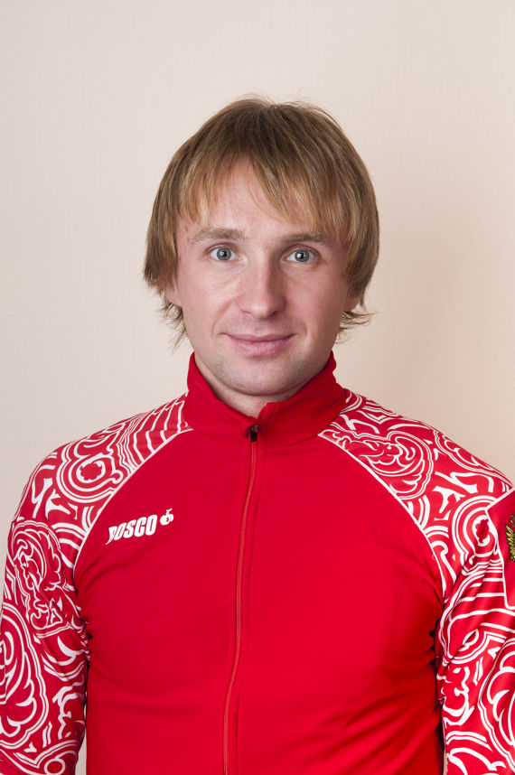
Есин Алексей Юрьевич 03.12.1987, МСМК
Конькобежный спорт
Главные достижения:
серебряный призёр Чемпионата Мира среди юниоров (1500 метров)

Slide 15
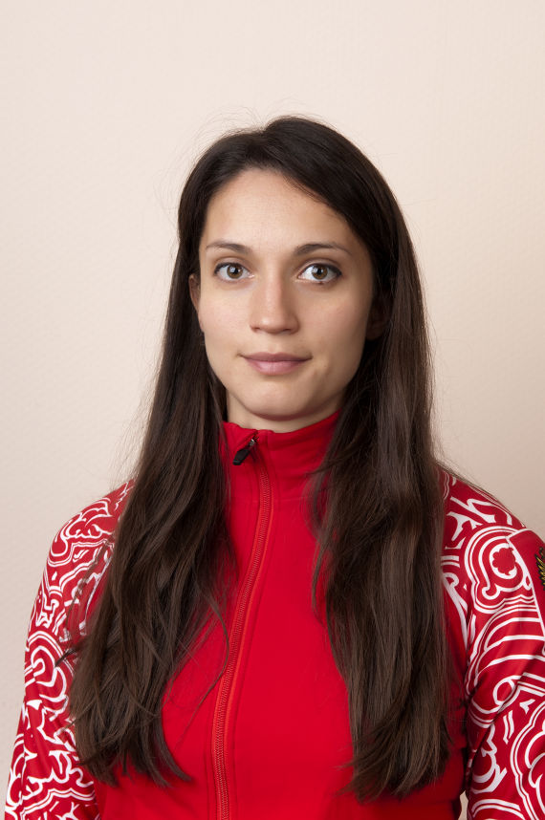
Шихова Екатерина Владимировна 25.06.1985, МСМК
Конькобежный спорт
Главные достижения: бронзовый призер чемпионата мира в классическом многоборье-2013. Победительница этапов Кубка мира. Рекордсменка России (1500 метров).

Slide 16
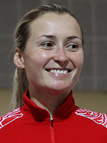
Филюшкина Виктория Викторовна 24.01.1985. МС
Конькобежный спорт
Главные достижения:
участница этапов Кубка мира, Всемирной зимней Универсиады 2009 (Харбин, Китай).

Slide 17
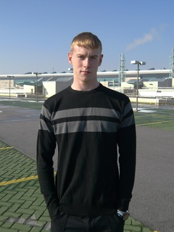
Климов Евгений Дмитриевич 03.02.1994, МС
Лыжное двоеборье
Главные достижения: на первом этапе Кубка мира 2013/14 в финском Куусамо занял 30‑е место, показав лучший результат среди всех участников в прыжках с трамплина.

Slide 18
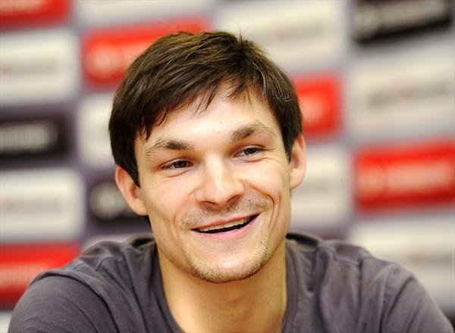
Вайлд Виктор Айван 23.08.1986, МСМК
Сноуборд
Главные достижения: 3 место
на чемпионате мира по сноуборду
в 2013 году – первое в истории российского мужского сноуборда

Slide 19
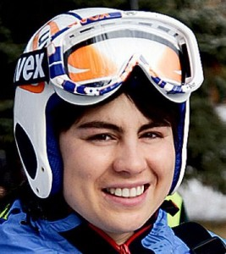
Тудегешева Екатерина Николаевна 30.10.1987, ЗМС
Сноуборд
Главные достижения: обладательница Кубка мира в общем зачёте и малого Кубка мира в параллельных дисциплинах (сезон 2010/11),
чемпионка мира 2013 в параллельном слаломе (первая в истории отечественного спорта).

Slide 20
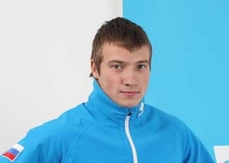
Буров Илья Алексеевич 13.11.1991, МС
Фристайл
Главные достижения:
шестое место на этапе Кубка мира в Пекине (Китай).

Slide 21
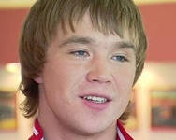
Кротов Павел Вадимович 24.04.1992, МСМК
Фристайл
Главные достижения: чемпион России, победитель этапа Кубка мира, победитель этапов Кубка Европы

Slide 22
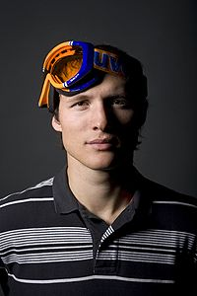
Хорошилов Александр Викторович 16.02.1984, МСМК
Фристайл
Главные достижения:
3 место в слаломе на Кубке Европы-2009

Slide 23
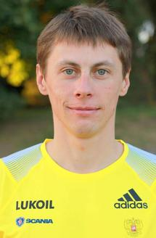
Бессмертных Александр Андреевич 15.09.1986, МСМК
Лыжные гонки
Главные достижения:
2 место на этапе Кубка мира-2013/2014,
1 место на чемпионате России-2013

Slide 24
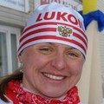
Кузюкова Ольга Валерьевна 27.09.1985, МС
Лыжные гонки
Главные достижения: попадание в шестерку сильнейших на этапе Кубка мира в Рыбинске (2011) в составе эстафеты 4х5 км. Лучший результат в индивидуальной гонке – 8-й (2014).

Slide 25
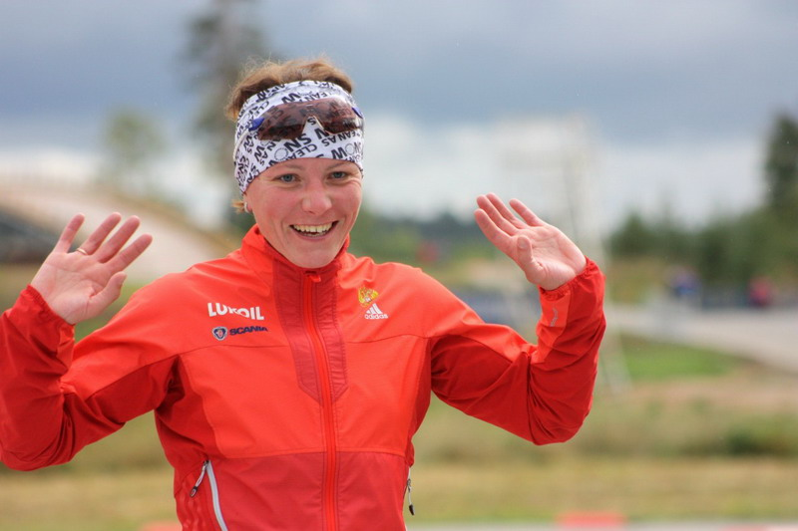
Хазова Ирина Викторовна 20.03.1984, ЗМС
Лыжные гонки
Главные достижения: в 2009 году серебро на этапе Кубка мира стилем и победила на этапе Кубка Мира в Давосе. На Олимпийский Играх в Ванкувере третье место в паре в командном спринте коньковым ходом.

Slide 26
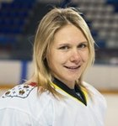
Смоленцева Екатерина Вячеславовна 15.09.1981, МСМК
Хоккей
Главные достижения:
бронзовый призер чемпионатов мира (2001, 2013).

Slide 27
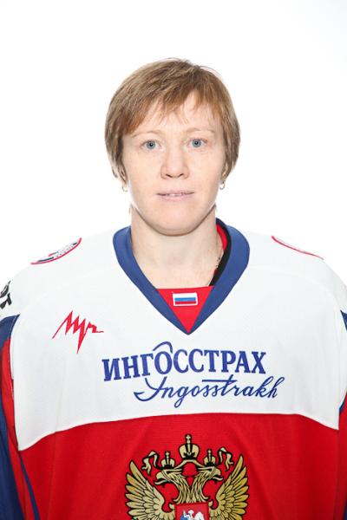
Бурина Татьяна Ивановна 20.03.1980, МСМК
Хоккей
Главные достижения:
бронзовый призер чемпионатов мира (2001, 2013).

Slide 28
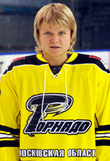
Щукина Анна Васильевна 05.11.1987, МСМК
Хоккей
Главные достижения:
бронзовая медаль
на чемпионате мира 2013 года.

Slide 29
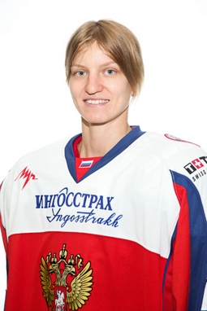
Гаврилова Ия Викторовна 03.09.1987, МСМК
Хоккей
Главные достижения:
бронзовый призер чемпионата мира-2013

Slide 30
Пругова Анна Александровна 20.11.1993, МСМК
Хоккей
Главные достижения:
бронзовый призер чемпионата мира-2013

Slide 31
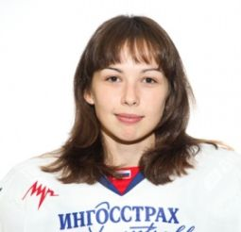
Ткачева Светлана Валерьевна 03.11.1984, МСМК
Хоккей
Главные достижения:
бронзовый призер чемпионата мира-2013

Slide 32
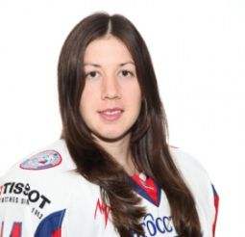
Скиба Галина Юрьевна 09.05.1984, МСМК
Хоккей
Главные достижения:
бронзовый призер чемпионата мира-2013.

Slide 33
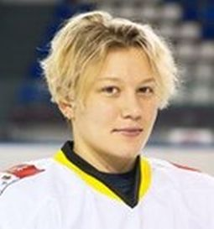
Смолина Екатерина Анатольевна 08.10.1988, МСМК
Хоккей
Главные достижения:
бронзовый призер чемпионата мира-2013

Slide 34
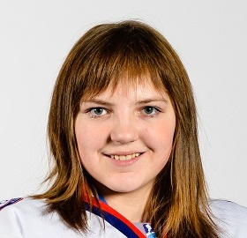
Шохина Анна Константиновна 23.06.1997, МС
Хоккей
Главные достижения:
чемпионка России и обладатель Кубка европейских чемпионов-2013.

Slide 35
Решением Олимпийского комитета России и Министерства спорта России на Олимпийские игры попали 31 спортсмен Московской области по 10 видам спорта из них –
22 спортсмена Центра зимних видов спорта Московской области и 9 спортсменок женской команды по хоккею с мячом«Торнадо» г. Дмитров.
Не смогли попасть в Олимпийскую сборную наши спортсмены по кёрлингу, фигурному катанию, прыжках на лыжах с трамплина, скелетону и биатлону.

